Slide 1
Dovolená v jižních Čechách
Tisková konference
1. 9. 2021

Slide 2


Slide 3
Dovolená v jižních Čechách Marketingová komunikace
dovolena.jiznicechy.cz
Bannerová reklama, PPC, RTB
facebook, instagram, seznam, google
nákladová hodnota 380 000 Kč

Slide 4
Dovolená v jižních Čechách Soutěž
Týden | TO
6. - 12.9. | Český Krumlov region
13. - 19.9. | Toulava
20. - 26.9. | Třeboňsko
27.9. - 3.10. | Písecko-Blatensko
4. - 10.10. | Lipensko
11. - 17.10. | Novohradsko-Doudlebsko
18.-24.10. | Šumavsko
25.-31.10. | Česká Kanada
1.-7.11. | Budějovicko
hlavní cena: výhra dovolené na rok 2022 v hodnotě 20 000 Kč (výběr ze všech uplatněných voucherů v roce 2021)
týdenní cena: zaplacení rezervované dovolené v turistické oblasti, jejíž týden probíhá, max. do 10 000 Kč

Slide 5
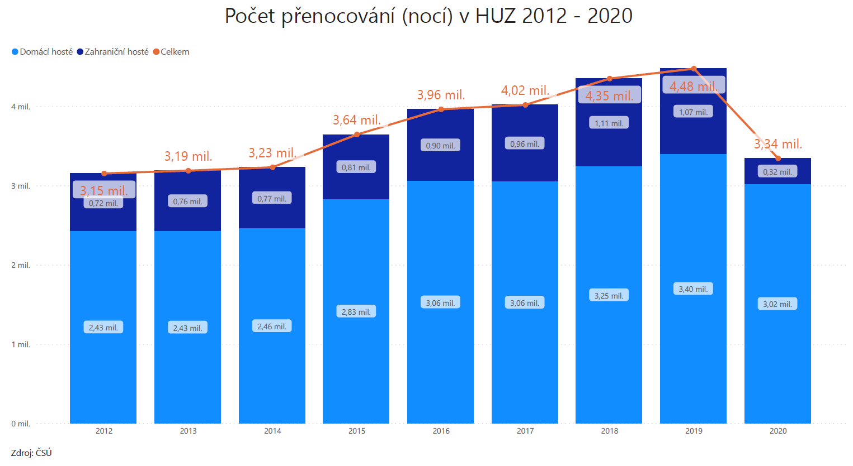

Slide 6
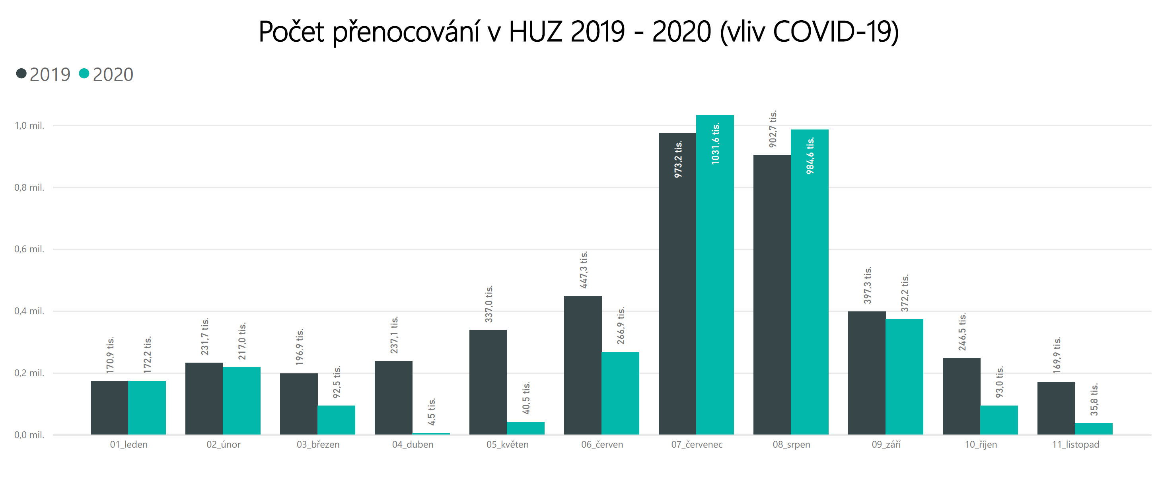

Slide 7
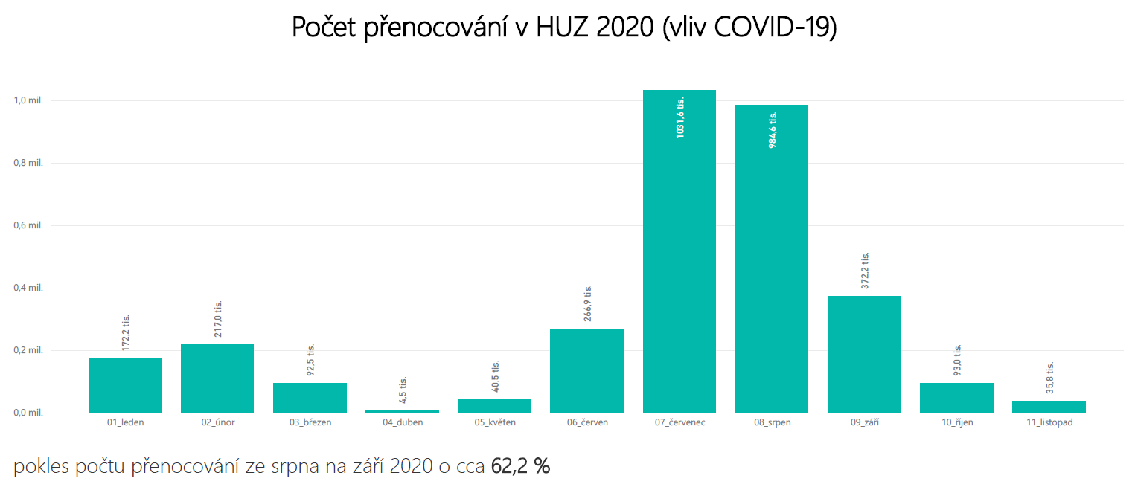

Slide 8
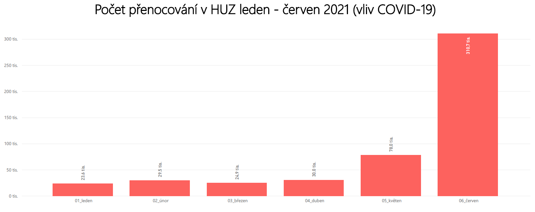

Slide 9



Jihočeská centrála cestovního ruchu
B. Němcové 1824/8 370 01 České Budějovice

Slide 10
www.dovolena.jiznicechy.cz
HLAVNÍ CENA
výhra dovolené na rok 2022 v hodnotě 20 000 Kč (výběr ze všech uplatněných voucherů v roce 2021)
TÝDENNÍ CENA
9x zaplacení rezervované dovolené v turistické oblasti, jejíž týden probíhá, max. do 10 000 Kč

